Slide 1

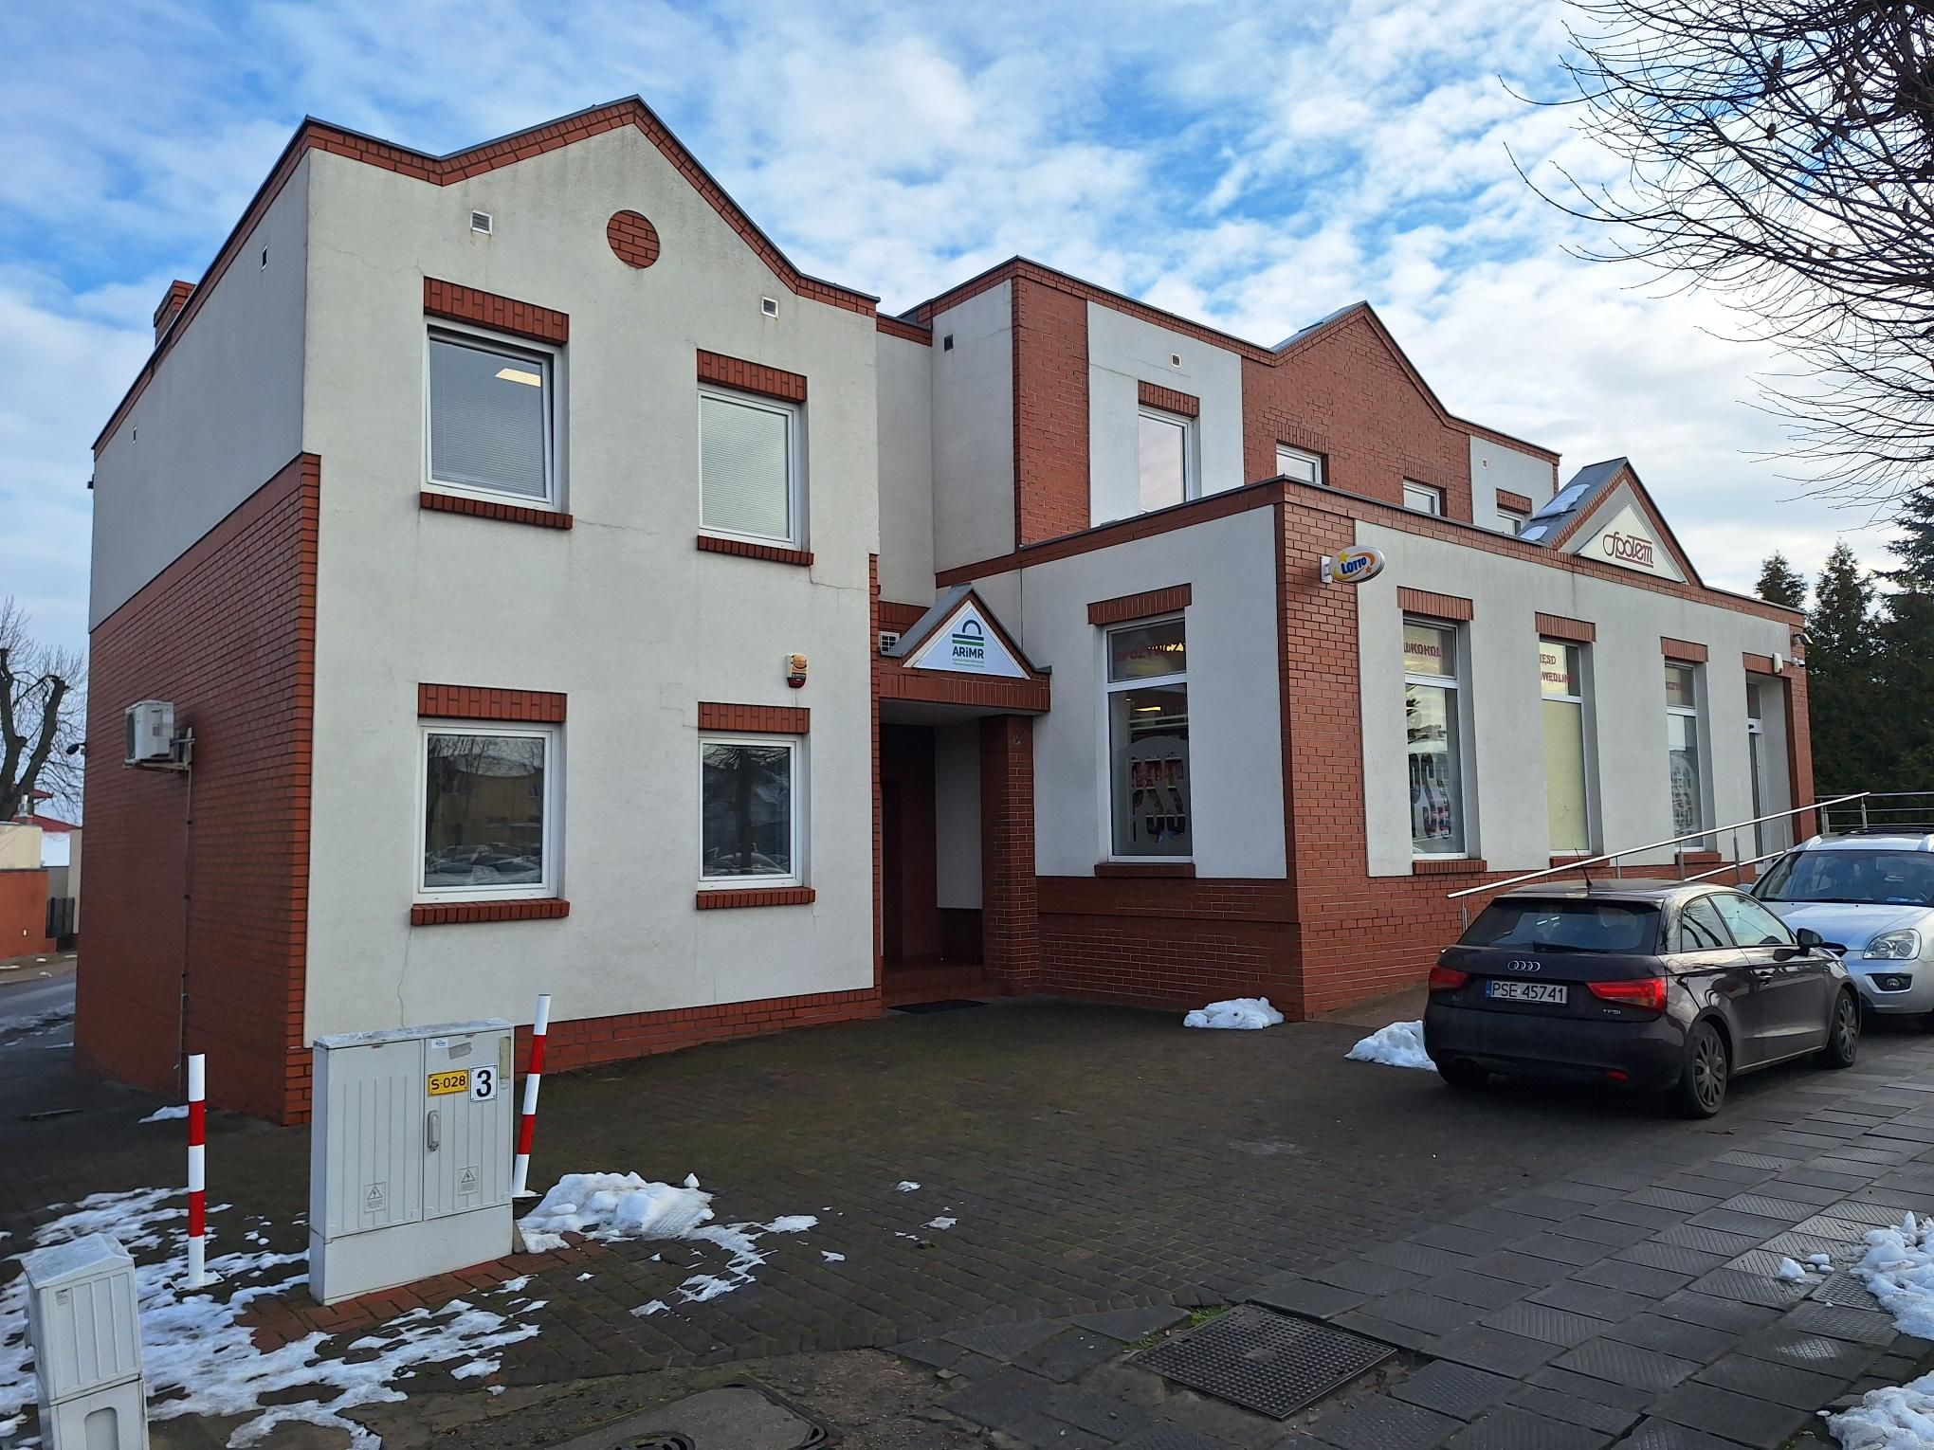
Biuro Powiatowe ARiMR w Śremie

Slide 2
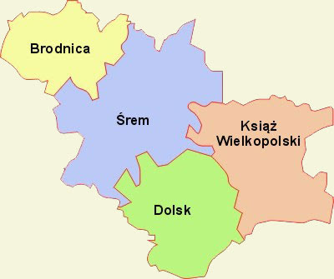
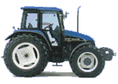
Wydział ds. Płatności Bezpośrednich
i Pomocy Krajowej
Płatności OB | 1660
Płatności ONW | 1374
Płatności PRSK 1420 | 31
Płatności ZRSK 2327 | 27
Płatności RE 2327 | 9
Płatności DZ 2327 | 418
Zalesienia kontynuacja | 2
0,63 – 1006,88 ha łącznie 30 545,02 ha
Departament Płatności Bezpośrednich

Slide 3
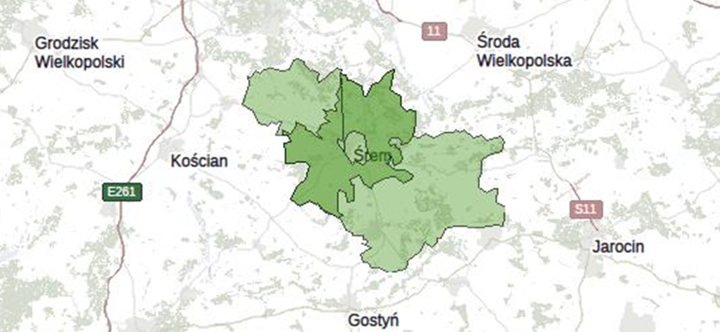
Wydział ds. Płatności Bezpośrednich
i Pomocy Krajowej
Płatności OB | 99,94 % | 23 296 507
Płatności ONW | 17,06 % | 610 187
Płatności PRSK 1420 | 100 % | 568 047
Płatności ZRSK 2327 | 85,19 % | 519 121
Płatności RE 2327 | 37,50 % | 361 459
Zalesienia kontynuacja | 66,67 % | 12 749
Departament Płatności Bezpośrednich

Slide 4
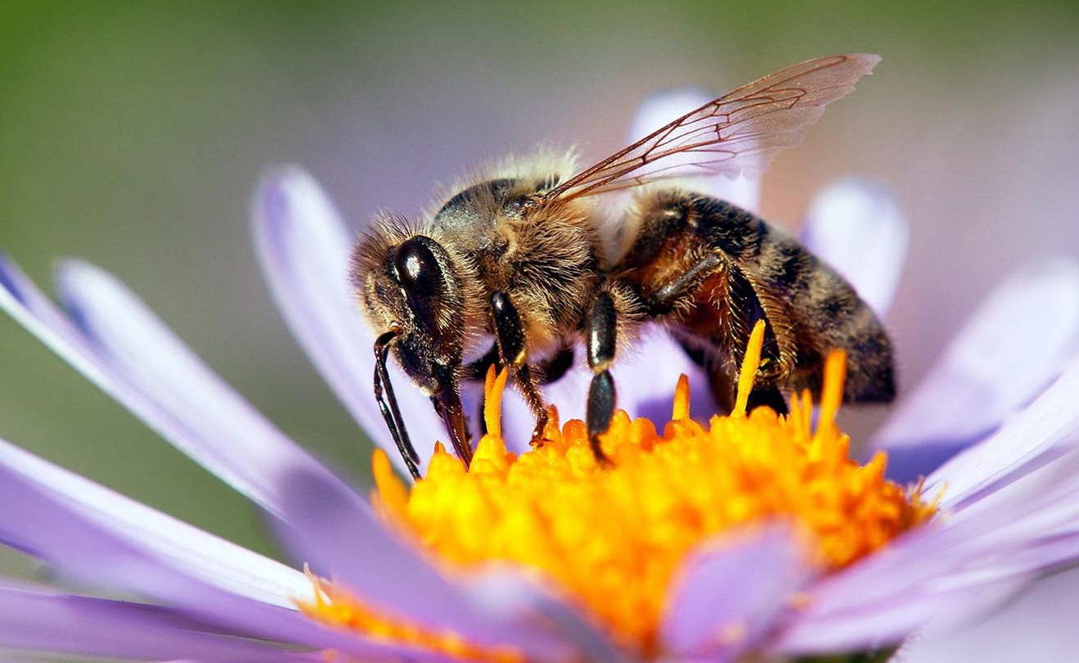
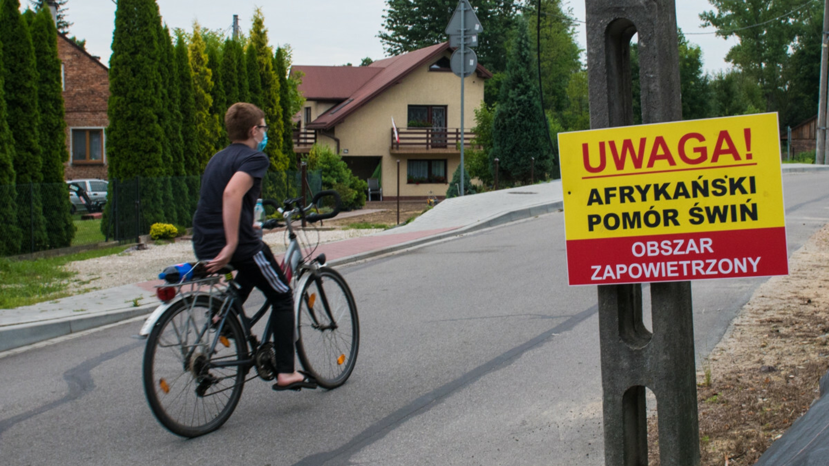
Wydział ds. Płatności Bezpośrednich
i Pomocy Krajowej
Pszczoły 2025 - pomoc de minimis w rolnictwie
67 wnioski na łączną kwotę 124 800 zł dla 2 496 rodzin pszczelich
Wnioskowano na kwoty od 350,00 zł do 10 850,00 zł
ASF 2025 zakaz produkcji świń - pomoc publiczna
10 wniosków na łączną kwotę 116 800,00 zł
Wnioskowano na kwoty od 3 600,00 zł do 21 900,00 zł

Slide 5

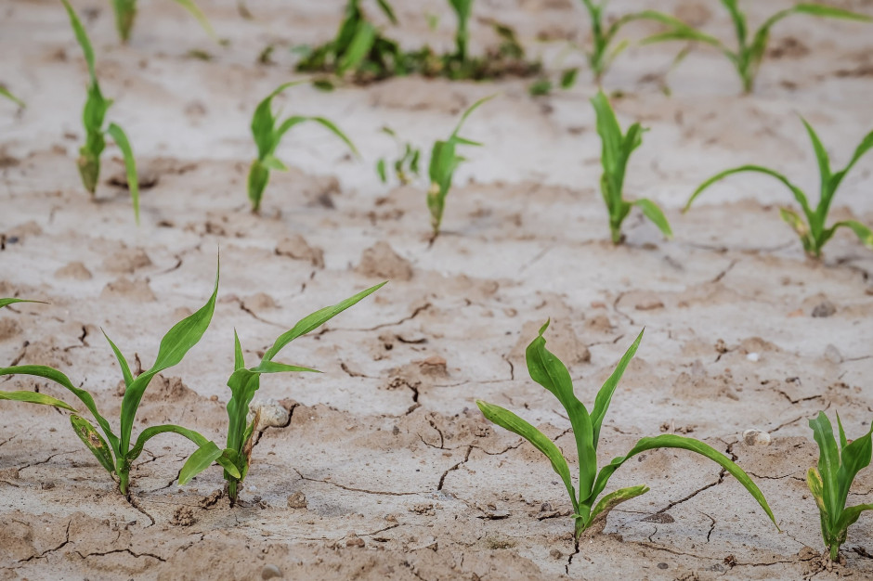
Wydział ds. Płatności Bezpośrednich
i Pomocy Krajowej
Susza 2024 - wsparcie dla rodziny
Złożono 33 wnioski.
Pomoc finansowa w kwocie 3 000,00 zł dla gospodarstwa w którym straty przekroczyły 15% średniej rocznej produkcji roślinnej.
Wydano 22 decyzje przyznające pomoc i 11 decyzji odmownych.
Klęski 2025
Złożono 3 wnioski, łączna kwota udzielonej pomocy wyniosła 102 727,20 zł.

Slide 6
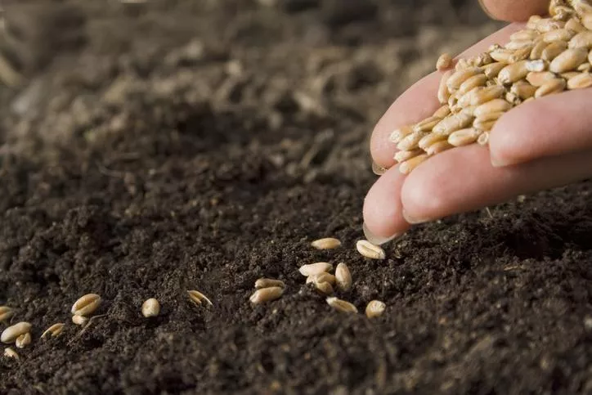
Wydział ds. Płatności Bezpośrednich
i Pomocy Krajowej
Materiał siewny 2025
57 wniosków
Wydano 50 decyzji przyznających pomoc na kwotę 48 168,50 zł
Departament Wsparcia Krajowego

Slide 7
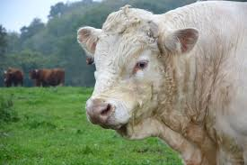

Wydział ds. Płatności Bezpośrednich
i Pomocy Krajowej
Buhaj 2025
3 wnioski
Łączna kwota pomocy to 15 000,00 zł
Dopłata do ubezpieczenia zwierząt
1 wniosek
Łączna kwota częściowej refundacji kosztów ubezpieczenia bydła wyniosła 55 548,32 zł
Departament Wsparcia Krajowego

Slide 8
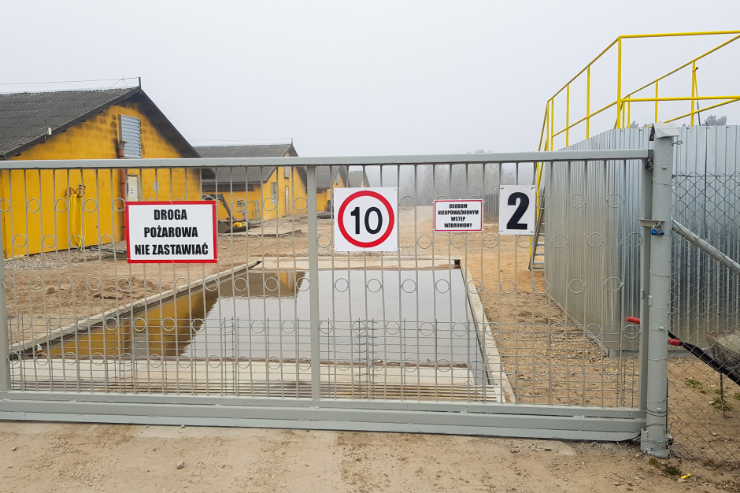
Samodzielne stanowiska
ds. Identyfikacji i Rejestracji Zwierząt
Bioasekuracja 2025 - refundacja wydatków poniesionych przez hodowcę trzody chlewnej - pomoc de minimis
79 wnioski
Wydano 76 decyzji na łącznią kwotę ponad 1,4 mln zł
Średnia kwota przypadająca na jedno gospodarstwo to 18 800,00 zł
Pozostałe wnioski oczekują na dostępność środków.

Slide 9
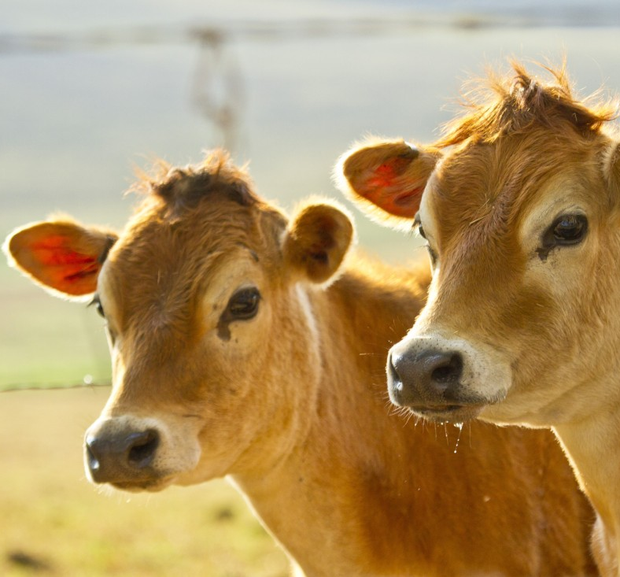
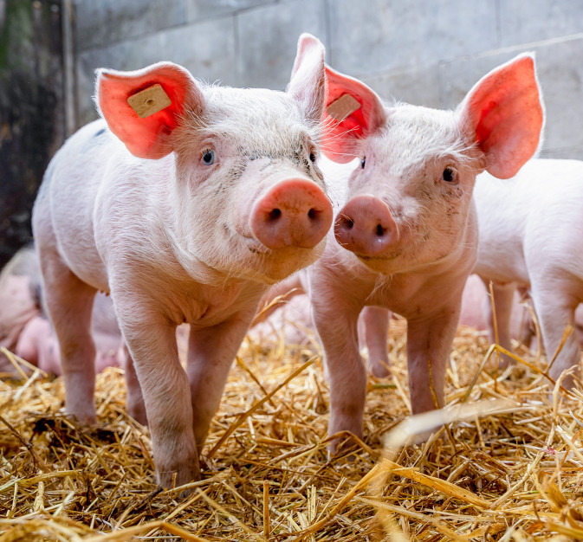
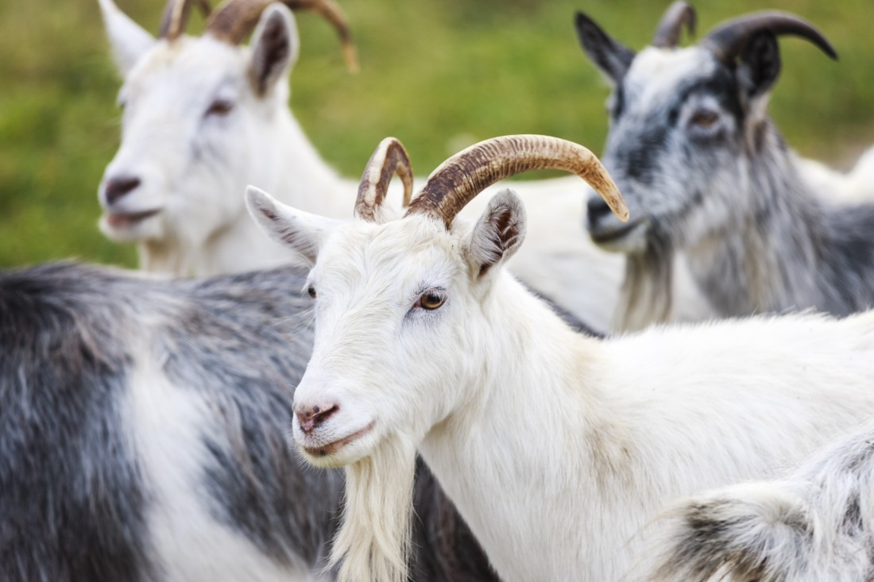
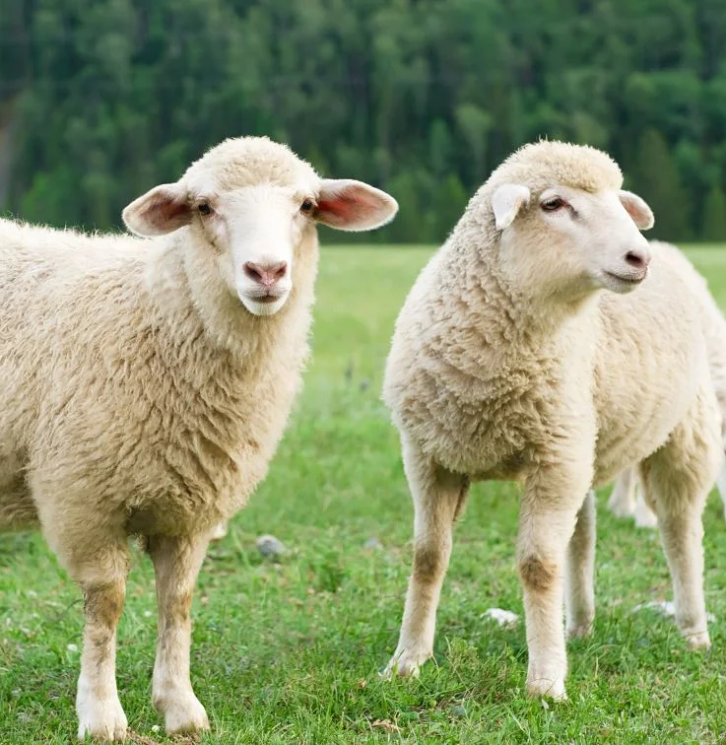
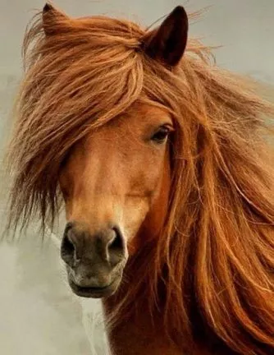
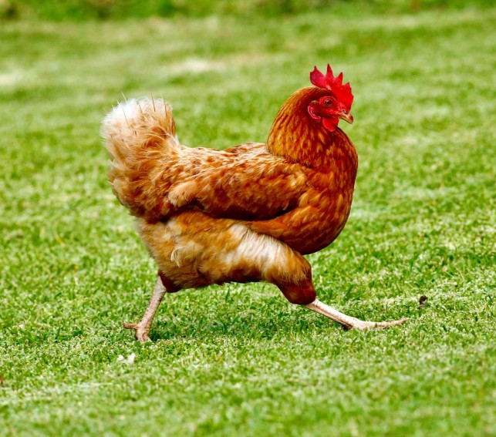
Samodzielne stanowiska
ds. Identyfikacji i Rejestracji Zwierząt
Identyfikacja i Rejestracja Zwierząt
557
32 270
333
98 474
19
64
28
702
99
619
31
1 256 717

Slide 10

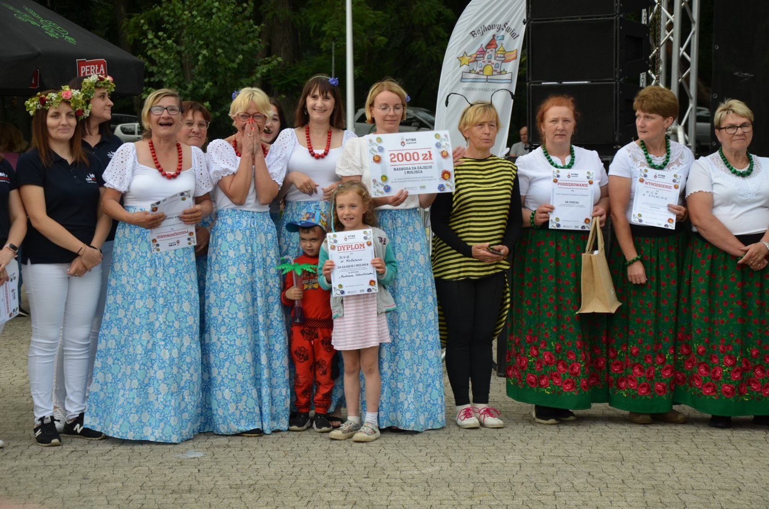
Samodzielne stanowiska
ds. Identyfikacji i Rejestracji Zwierząt
Koła Gospodyń Wiejskich
Zarejestrowanych jest 50 kół
Zrzeszają blisko 1 650 pań i panów
Wypłacono w 2025:
24 x 8 000,00 zł
24 x 9 000,00 zł
2 x 10 000,00 zł
Łącznie 428 000,00 zł

Slide 11
Dziękuję za uwagę
Życzy załoga BP Śrem

